Slide 1


Conception et Réalisation d’une application de Solution SAS pour la gestion de comptabilité en respectant l’architecture Micro-Services :
le module de gestion des presseuses CNSS
Soutenu par:
LAQTIB Samed
Membres du Jury :
M. ZOUANI Younes
Année universitaire 2019 – 2020

Slide 2
Plan
1
Présentation Projet
2
Module de gestion des presseuses CNSS
3
Analyse et conception
4
Architecture et technologies
5
Réalisation
6
Conclusion
1 / 22

Slide 3
Présentation
MY CNSS
Conception
Architecture
Réalisation
Conclusion
Un Software as a Service (SaS) pour la gestion de la comptabilité d’entreprise.
le client est le responsable de ses propres factures (saisie et scan),
le paiement de service de la comptabilité est standard pour tous les clients comptabilisé par le nombre de facture traité et non pas le chiffre d’affaire réalisé)
le système va choisir parmi les comptable adhéré le mieux noté pour lui affecté une déclaration à traité
Pour chaque déclaration, deux niveaux de traitement vont être élaborés : réalisation de la déclaration par le comptable et le contrôle de cette dernière par un autre comptable
tous les documents déclarés sont accessible au client et en aucun cas monopolisé par le comptable
2 / 22

Slide 4
Présentation
MY CNSS
Conception
Architecture
Réalisation
Conclusion
catégories de clientèle
Les PME
(Petites et Moyennes Entreprises)
Les comptables
3 / 22

Slide 5
Présentation
MY CNSS
Conception
Architecture
Réalisation
Conclusion
Notre système est constitué de huit modules :
1
5
Module Gestion Commerciale
gère les clients, les fournisseurs, les devis, les magasins, les produits etc.
Module IS
L’impôt sur les sociétés
6
Module Taxe Boisson
les taxes communales
2
Module de Facturation
s’intéresse à la gestion des factures
7
Module Taxe Séjour
s’intéresse aux séjours effectués dans les différentes locales destinées à cet effet
3
Module Comptabilité
les traitements comptables
4
8
Module IR
l’impôt sur le revenu des différents salariés
Module CNSS
s’intéresse à Automatiser les processus de déclaration continue des salariés au CNSS
4 / 22

Slide 6
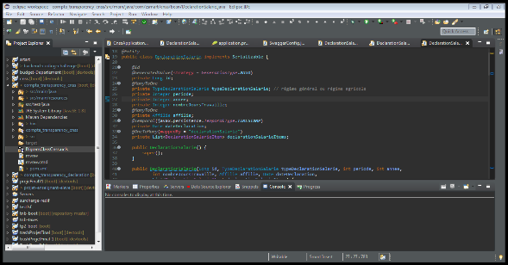
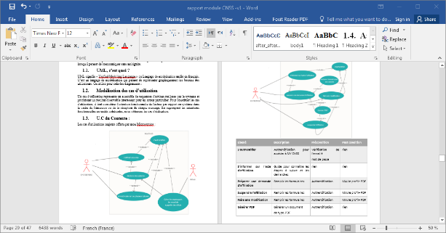
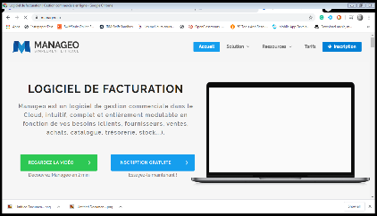
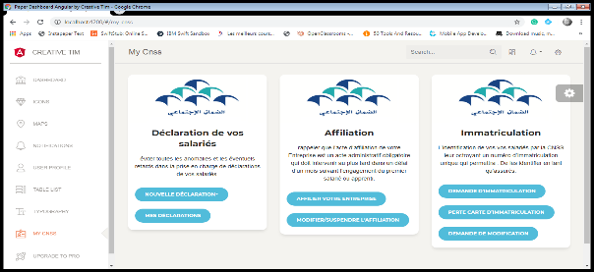
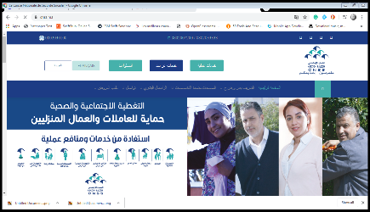
Présentation
MY CNSS
Conception
Architecture
Réalisation
Conclusion
Module de gestion des presseuses CNSS
Mission
Conception
Réalisation
Benchmarking
5 / 22

Slide 7
Présentation
MY CNSS
Conception
Architecture
Réalisation
Conclusion
Module de gestion des presseuses CNSS
Gérer les démarches de l’acte d’affiliation et modifications concernant cette dernière.
Gérer la constitution / modifications des immatriculations des salaries.
Gérer et Automatiser les Déclaration sur BDS Entrants et préétabli .
6 / 22

Slide 8
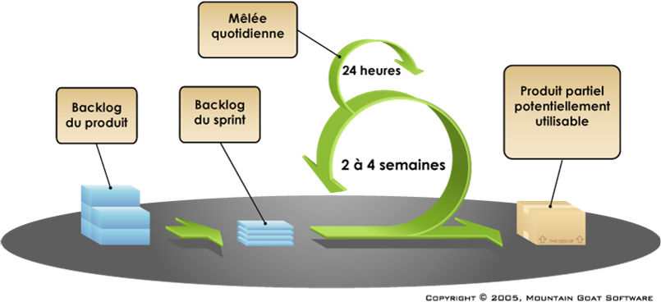
Présentation
MY CNSS
Conception
Architecture
Réalisation
Conclusion
Conduite du projet
Méthode Scrum
SCRUM est un cadre de développement logiciel itératif et incrémental pour la gestion des projets logiciels, où une équipe de développement travaille en tant qu'unité pour atteindre un but commun.
7 / 22

Slide 9
Présentation
MY CNSS
Conception
Architecture
Réalisation
Conclusion
Conduite du projet : Application de SCRUM
Planification
Le plan des sprints est illustré par le tableau suivant
Résultats et Avancement
8 / 22

Slide 10
Présentation
MY CNSS
Conception
Architecture
Réalisation
Conclusion
Etude
Les besoins fonctionnelles




✴
✶

Minimiser les actions anomalies d’un acteur le portail CNSS
par la préparation des déclarations avant d’accéder a ce dernier



⧫

Bien structuré, corrigé les fichiers qui serons import sur le portail CNSS.


○




·

○
Accès direct a une explication du contenu général du site pour permettre une meilleure navigation.
notifications et rappels pour évité les Déclaration hors délai réglementaire
l'internaute ne eut pas accéder directement a l'information
9 / 22

Slide 11

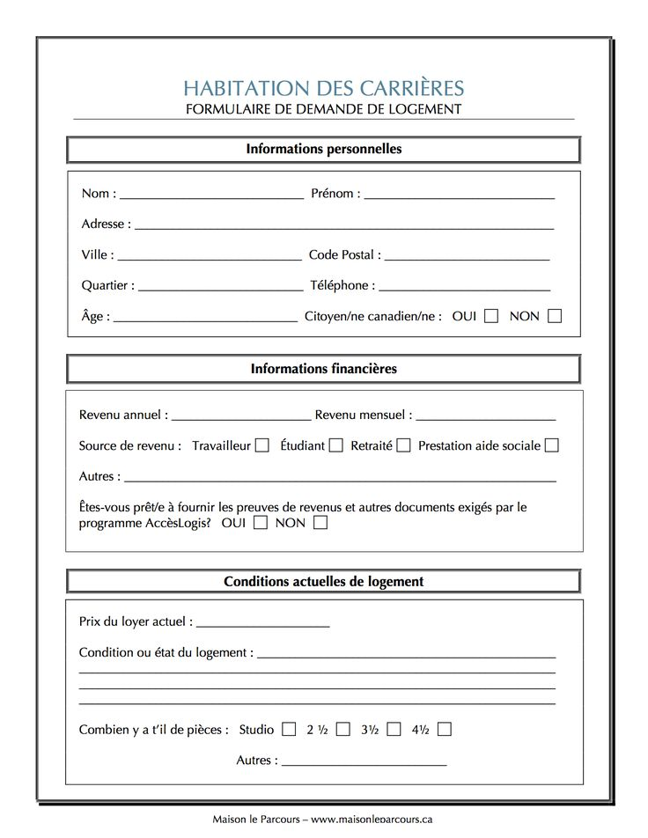
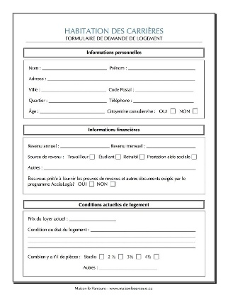
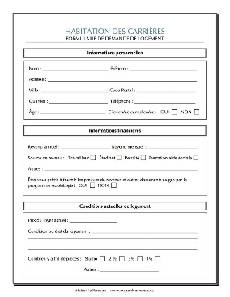
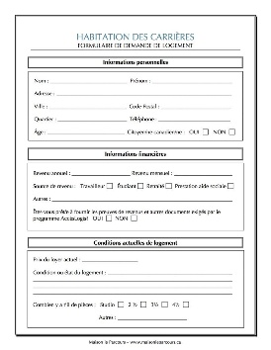
Présentation
MY CNSS
Conception
Architecture
Réalisation
Conclusion
Etude
Règle de gestion
Teledeclaration+✉️
Teledeclaration+✉️
Mois A
Mois B
Mois C
BDS Préétabli
Modification
BDS entrant mois A
10 / 22
BDS entrant mois B

Slide 12
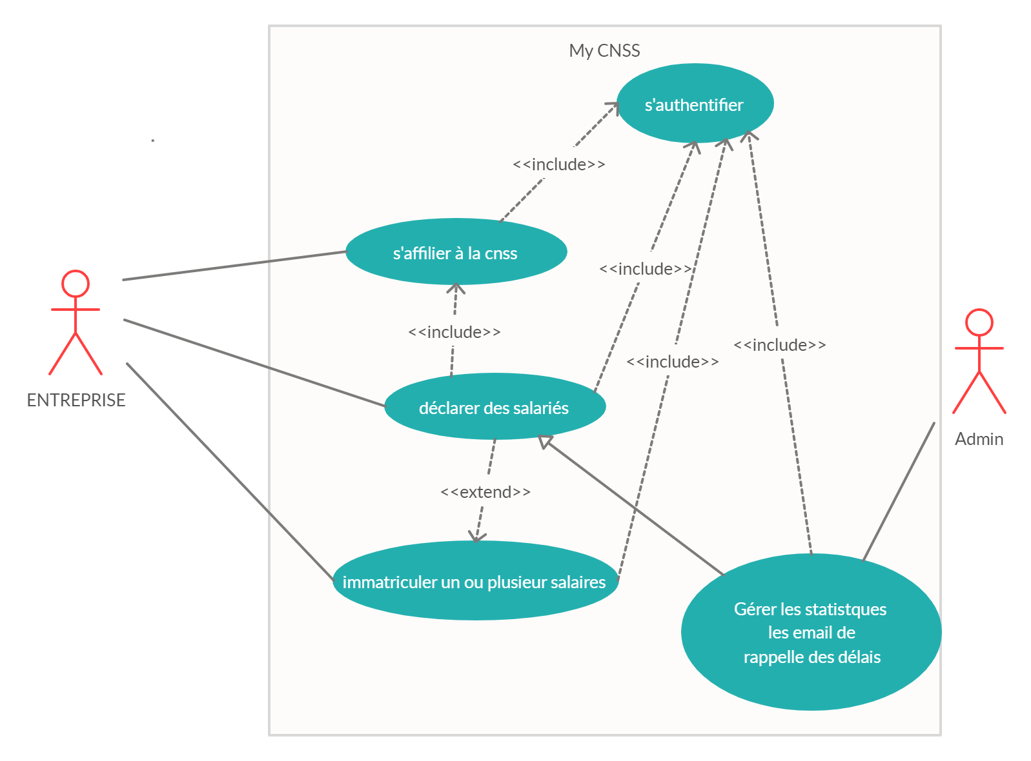
Présentation
MY CNSS
Conception
Architecture
Réalisation
Conclusion
Diagramme de cas d’utilisation globale
11 / 22

Slide 13
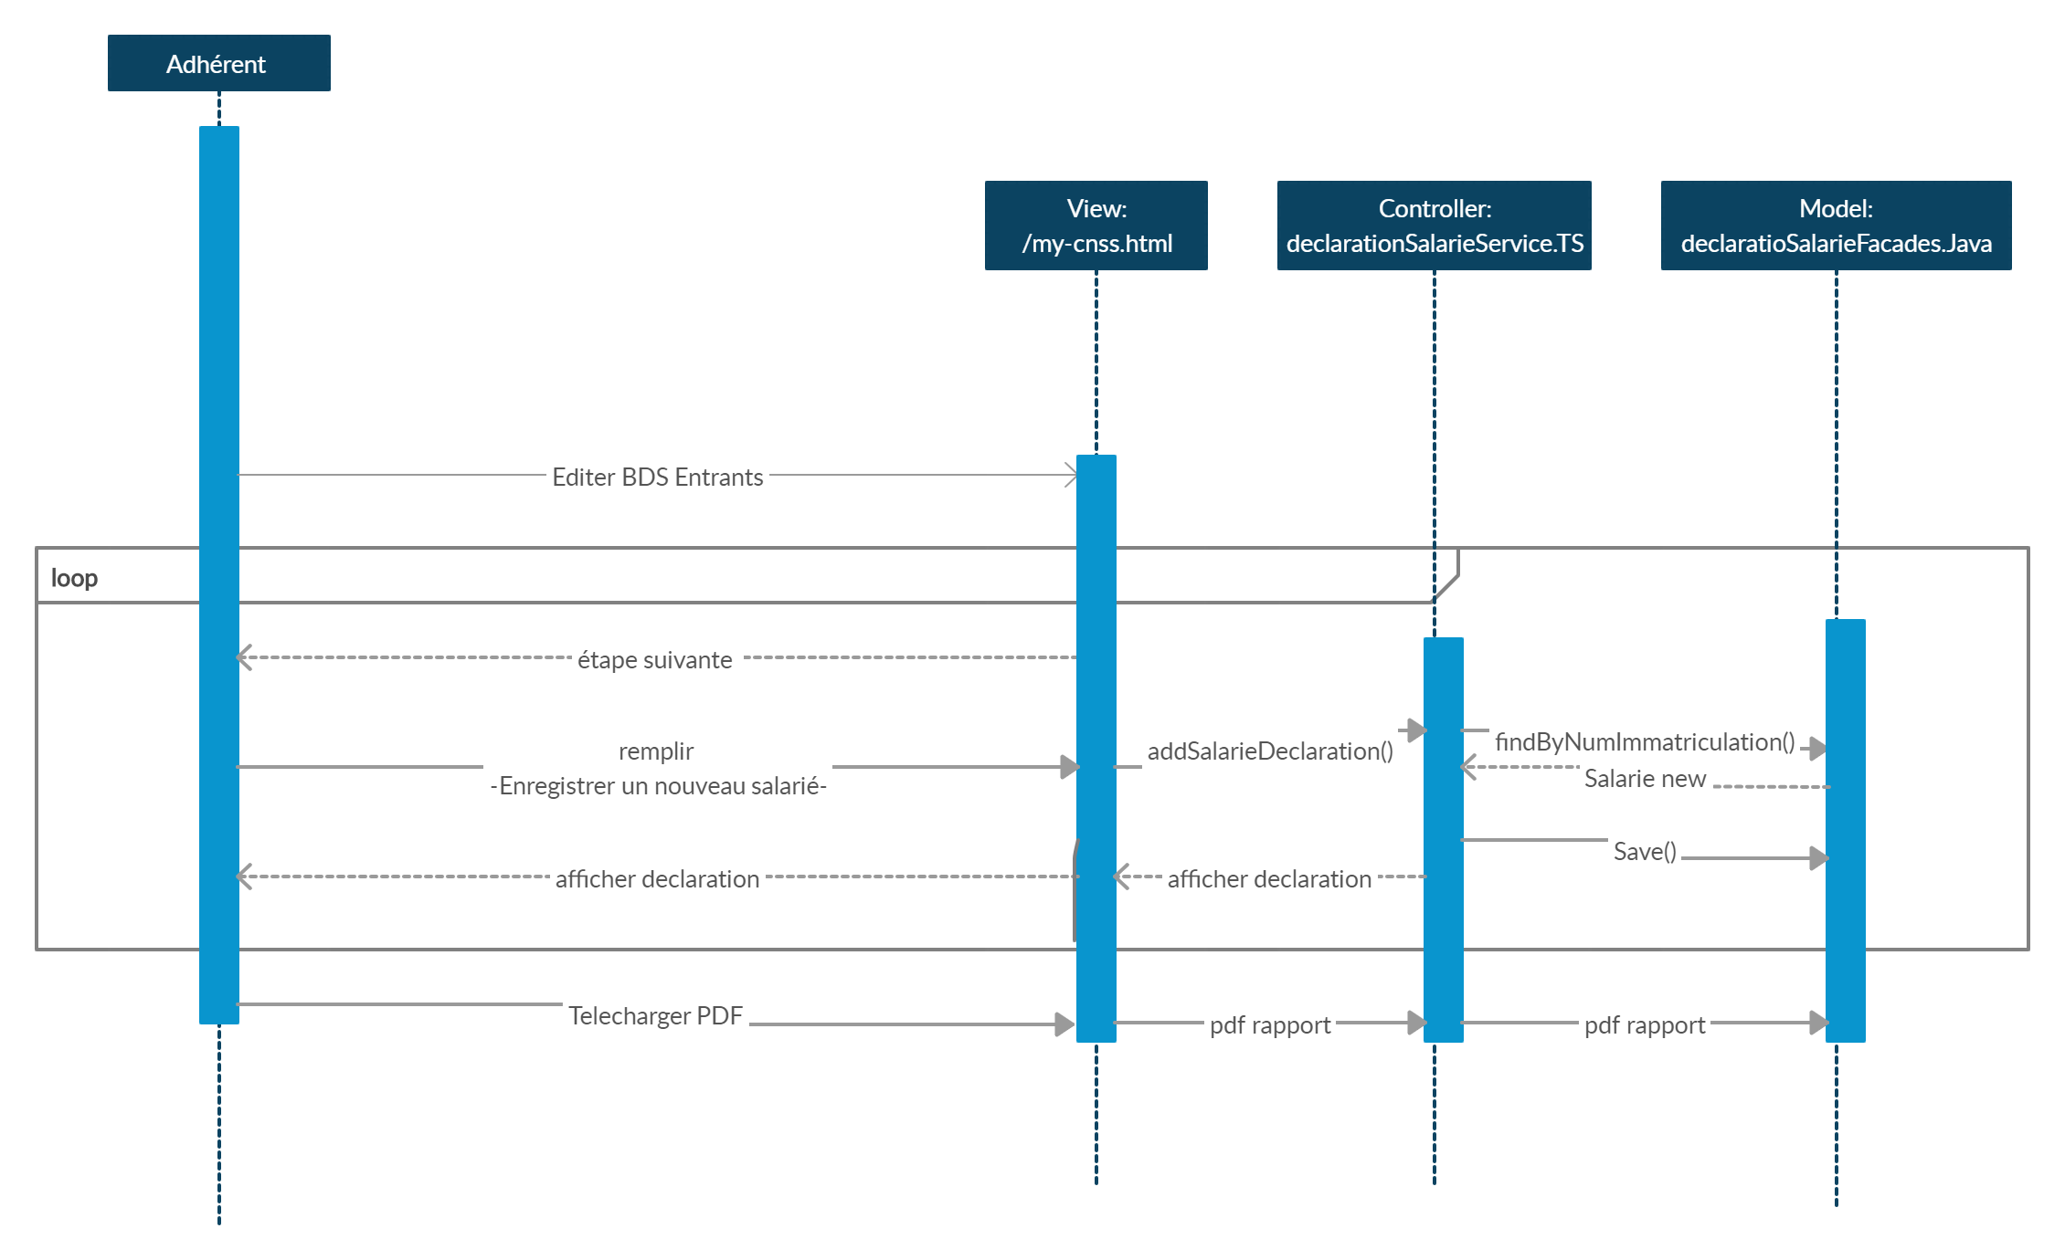
Présentation
MY CNSS
Conception
Architecture
Réalisation
Conclusion
Diagramme de séquence
La fonctionnalité clé de votre système
12 / 22

Slide 14
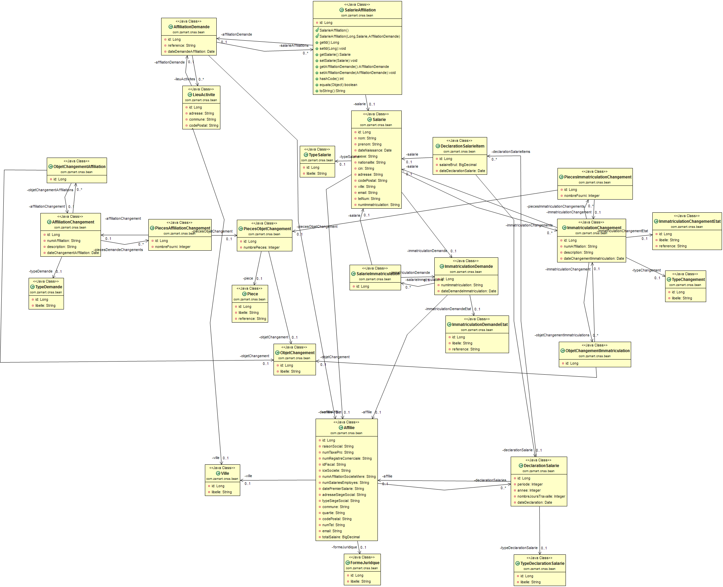
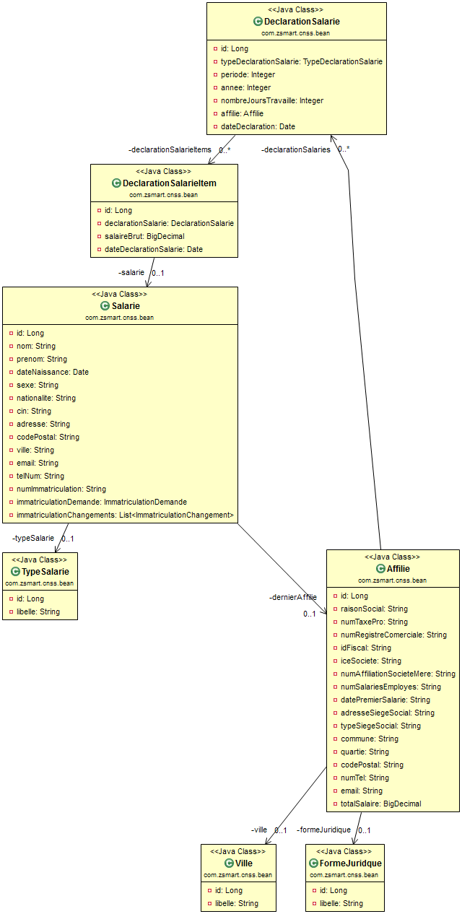
Organisme
Contexte Générale
Conception
Architecture
Réalisation
Conclusion
Diagramme de classe
13 / 22

Slide 15








Contexte Générale
Conception
Architecture
Réalisation
Conclusion
Organisme
Architecture logique
VIEW ET CONTROLLER
Model
SPRING REST API
Spring Boot
Spring Data
VIEW
(HTML+
CSS)
CONPONENT
TYPESCRIPTS
SERVICE
TYPESCRIPTS
HTTP Request
HTTP Response
MODELE
Entity
14 / 22

Slide 16
Organisme
Contexte Générale
Conception
Architecture
Réalisation
Conclusion
Technologies et Outils
1. Réalisation
2. Outils
3. Intégration
4. Documentation
Spring Rest Api
Spring Boot
Spring Data
Angular
Eclipse
Xamp
Visual code studio
Git
Maven
SonarQube
Swagger
15 / 22

Slide 17
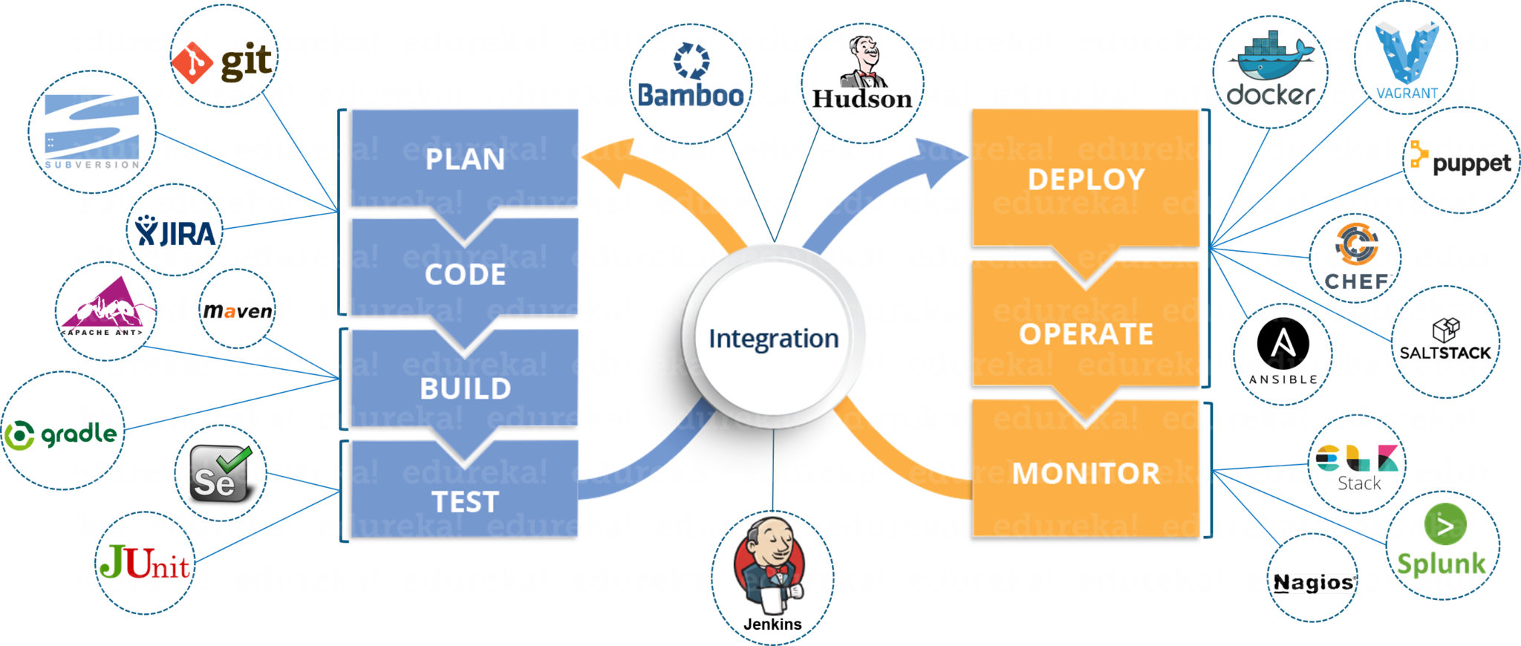
Organisme
Contexte Générale
Conception
Architecture
Réalisation
Conclusion
Intégration Continue
16 / 22

Slide 18

Organisme
Contexte Générale
Conception
Architecture
Réalisation
Conclusion
Swagger
Swagger est un cadre logiciel open source
Aide les développeurs à concevoir, construire, documenter et consommer des services Web RESTful.
L'ensemble d'outils Swagger inclut la prise en charge de la documentation automatisée, la génération de code et la génération de cas de test.
17 / 22

Slide 19
Organisme
Contexte Générale
Conception
Architecture
Réalisation
Conclusion
Demonstration
18 / 22

Slide 20
Organisme
Contexte Générale
Conception
Architecture
Réalisation
Conclusion
Demonstration
19 / 22

Slide 21
Organisme
Contexte Générale
Conception
Architecture
Réalisation
Conclusion
20 / 22

Slide 22
Merci pour votre attention

